Slide 1

GLOBAL POWER PLATFORM BOOTCAMP 2023
Euskadi Virtually – Gipuzkoa/Bizkaia/Araba
Elimina el ruido de tus visualizaciones

Slide 2

Francisco Cruzado Perni
Programador backend (netcore y SQL)
Profesor de visualización de datos.
Cocinero amateur.
Fan de Pokemon.

Slide 3
Agenda
Storytelling con datos.
Carga cognitiva.
¿Qué es el ruido en una visualización?
Ejemplos.
Pasos para eliminar el ruido.
Consideraciones con el espacio en blanco
La importancia de otras fases del storytelling

Slide 4
Storytelling con datos
Contexto.
Elegir la visualización apropiada.
Eliminar el ruido - Declutter.
Centrar la atención.
Estructura narrativa.
4

Slide 5
Carga cognitiva
Es el esfuerzo necesario para procesar nueva información.
Cada elemento que añadimos a una visualización incrementa la carga cognitiva.
Objetivo: Reducirla al máximo.
5

Slide 6
Ruido - clutter
¿Qué es? – Elementos visuales que ocupan espacio pero que no facilitan el entendimiento.
Hacen nuestras visualizaciones más complicadas de lo que realmente son.
Crean una mala experiencia de usuario.
Si nuestras visualizaciones son complicadas, perdemos la atención de nuestra audiencia.
6

Slide 7
Pasos generales para eliminar el ruido
Eliminar líneas de cuadrícula (gridlines).
Suprimir bordes de los gráficos.
Prescindir de marcadores en las series de datos.
Limpiar los ejes.
Etiquetar las series directamente.
Quitar espacio no utilizado.
Excluir la leyenda (si es posible).
No usar efectos 3D o de color.
7

Slide 8
Demo 01 – Eliminando el ruido paso a paso
8

Slide 9
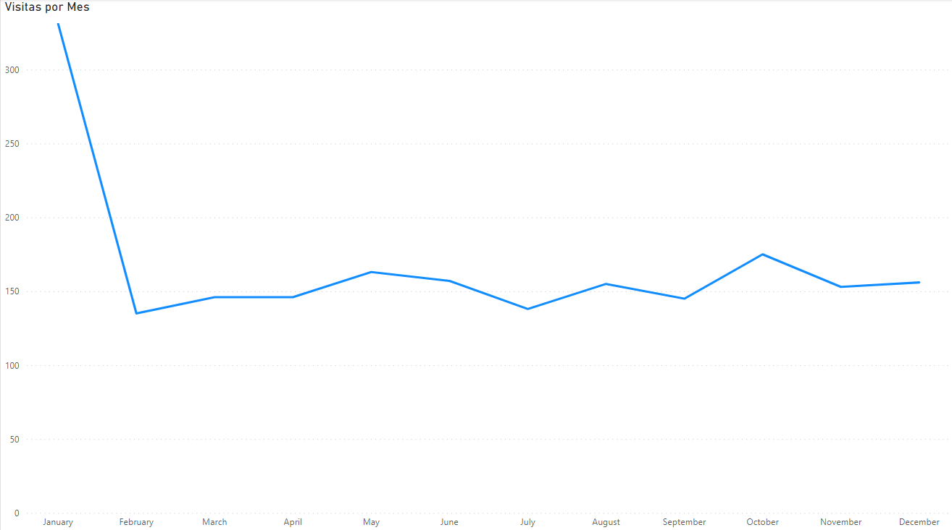
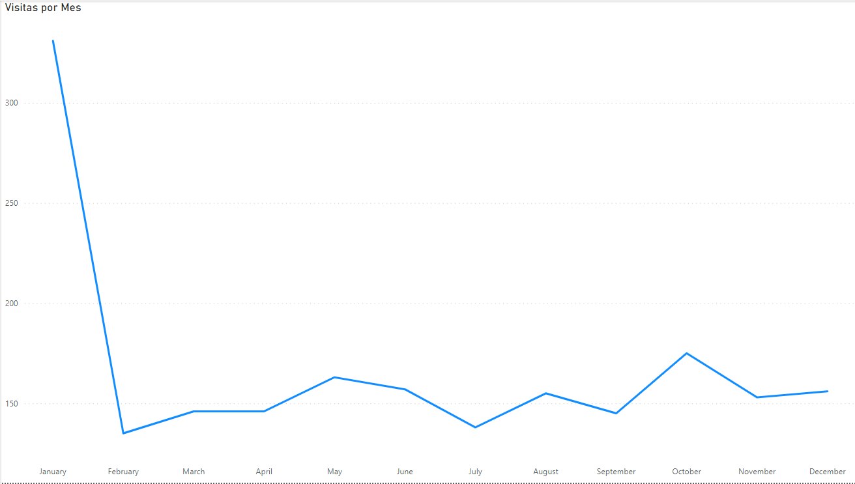
Cuidado al quitar el espacio en blanco
Gráfico de líneas
9
Notes:
Utilizar técnicas para fijar la atención nos ayuda a reducir el ruido de nuestras visualizaciones.

Slide 10
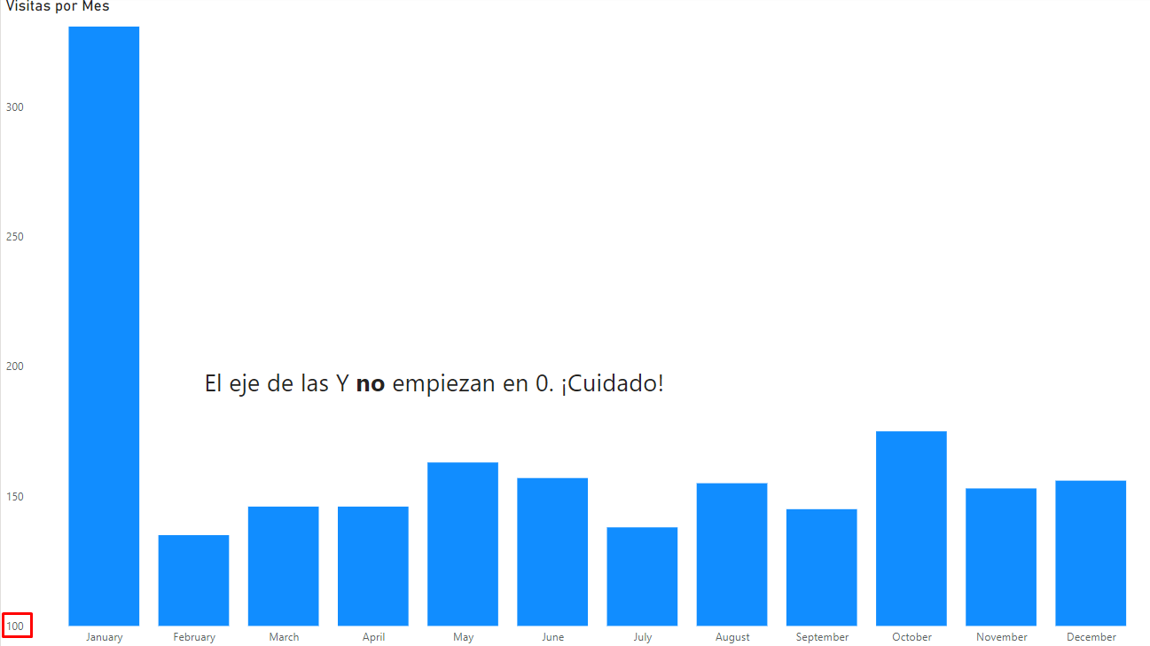
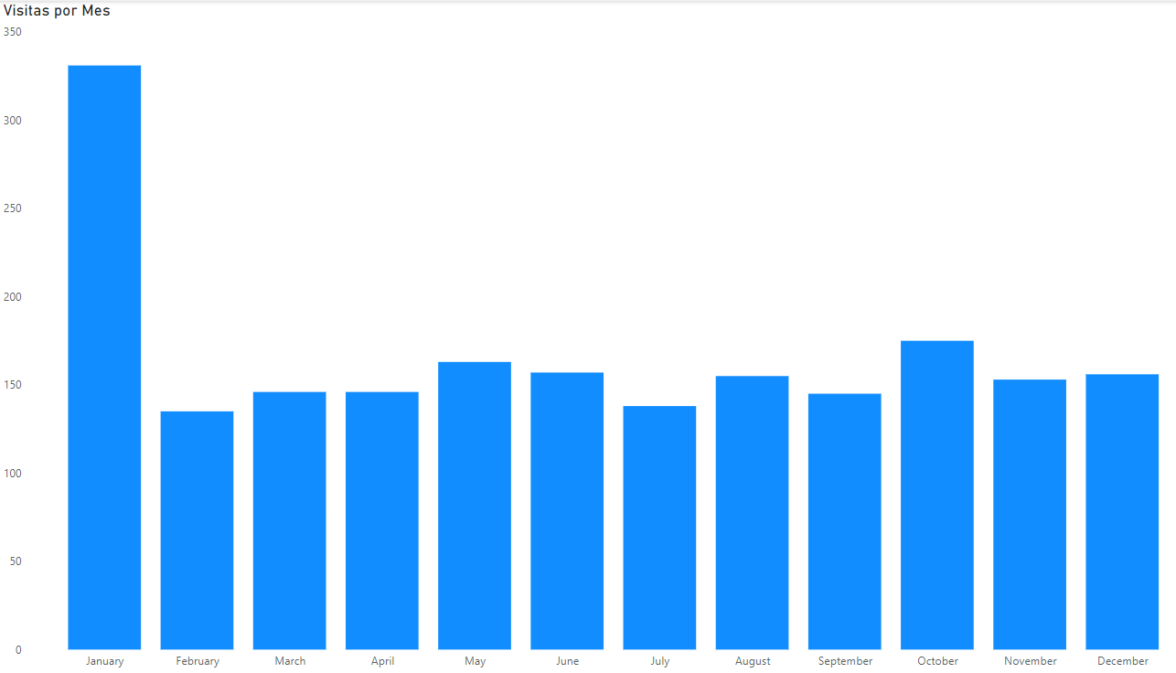
Cuidado al quitar el espacio en blanco
Gráfico de barras
10
Notes:
Utilizar técnicas para fijar la atención nos ayuda a reducir el ruido de nuestras visualizaciones.

Slide 11
Demo 02 – Consideraciones al eliminar el espacio en blanco
11

Slide 12

La importancia de otras fases
Elegir la visualización adecuada
12
Notes:
Utilizar técnicas para fijar la atención nos ayuda a reducir el ruido de nuestras visualizaciones.

Slide 13
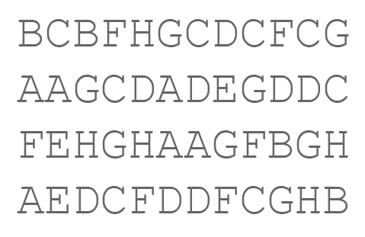
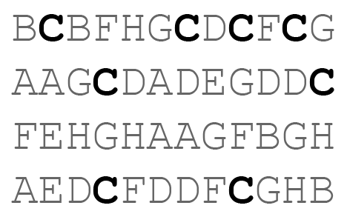
La importancia de otras fases
Centrar el foco
13
Notes:
Utilizar técnicas para fijar la atención nos ayuda a reducir el ruido de nuestras visualizaciones.

Slide 14
Demo 03 – la importancia de otras fases
14

Slide 15
¿Alguna pregunta?

Slide 16

¡¡Por favor, rellena la encuesta y gana premios!!
https://bit.ly/GPPBSurvey

Slide 17
Gracias
Recursos:
Slides.
Ejemplos iniciales.
Ejemplos resueltos.
Datasets.
https://www.ocoloco.net/
17

